Slide 1
智能传感器系统
主 讲：程 健； 助教：翟红雨
联系方式：chengj@ustc.edu.cn
hyzhai@mail.ustc.edu.cn
电二楼413，414； 63601517
上课教室：中国科大西区3A306
上课时间：星期三（3,4）；星期五（1,2）

Slide 2
前 言
从“智能化”、“传感器”、“系统”三个概念及其合成简要介绍“智能传感器系统”的外延和内涵。
“系统”：泛指由若干部件相互作用而构成的具有特定功能的整体，它强调的是从整体和部分的辨证关系进行问题的研究。

Slide 3
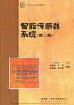
主要参考教材
“智能传感器系统
（2010年第2版）”，
西安交通大学刘君华，
西安电子科技大学出版社

Slide 4
主要讲授内容
智能传感器系统的举例说明、传感器基础知识、智能传感器系统的集成方法与技术、智能化功能的实现、通讯功能与接口技术、智能技术(神经网络、模糊理论、支持向量机、粒子群优化、主成分分析等）在智能传感器系统中的应用；智能传感器的具体应用及应用中的抗干扰技术；无线传感器网络技术等。

Slide 5
教学方式
以课堂讲授为主，进行互动、布置课外作业、大作业等方式。最终目的是希望大家通过本课程的学习：了解智能传感器系统的构成、集成方法与技术；如何根据实际应用需要选取合适的智能化的方法和手段；如何选用具体的智能传感器及如何根据应用需要具体使用；了解智能传感器系统的发展方向和趋势；熟悉相关参考资料及文献方面的知识；掌握一种开展该方面工作的方法。
最终成绩：平时成绩＋期终成绩

Slide 6
需要掌握的基础知识
  经典传感器知识
  信号分析与处理
  电路与系统
  电子线路
  嵌入式系统
  网络、计算机及通信技术
  智能技术：神经网络技术、模糊理论基础、支持向量机、粒子群优化技术、主成分分析法、遗传算法、小波变换等。

Slide 7
总 体 要 求
      基本概念要清晰，
      各种方法要熟悉，
      适用条件要明确，
      具体过程要清楚。

Slide 8
课件下载地址：
https://iamryanchia.github.io/smartsensor/

Slide 9
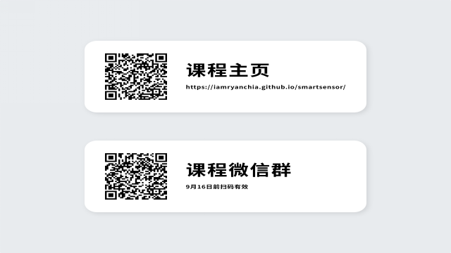

Slide 10
作业1：
通过相关的检索手段，分项列出（每项中/英文至少各三种）有关“智能传感器系统”方面的专业杂志、网站、专业参考书等。

Slide 11
目 录
  第1章 概 述
  第2章 智能传感器系统相关技术基础
  第3章 不同集成度智能传感器系统介绍
  第4章 智能传感器的集成技术
  第5章 智能传感器系统智能化功能的实现方法
  第6章 通信功能与总线接口
  第7章 智能技术在传感器系统中的应用
  第8章 智能传感器系统的设计与应用
  第9章 无线传感器网络技术概述

Slide 12
第1章 概 述
要 点：
传感器的重要作用；
智能传感器的发展过程；
智能传感器的功能与特点；
智能传感器与传统传感器的差别；
智能传感器系统的构成；
智能传感器的实现方法；
智能传感器的发展趋势。

Slide 13
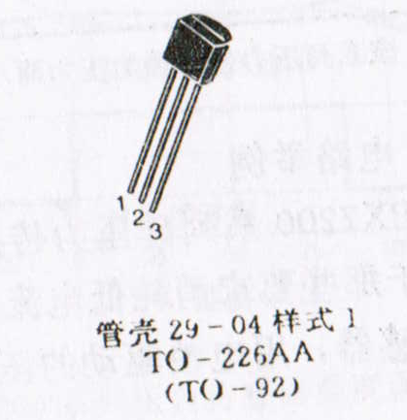

Slide 14
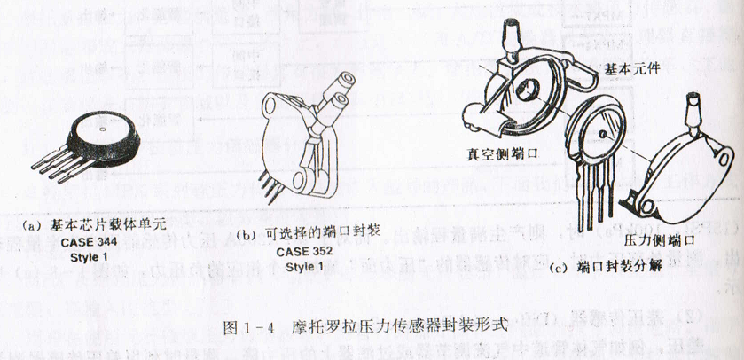

Slide 15
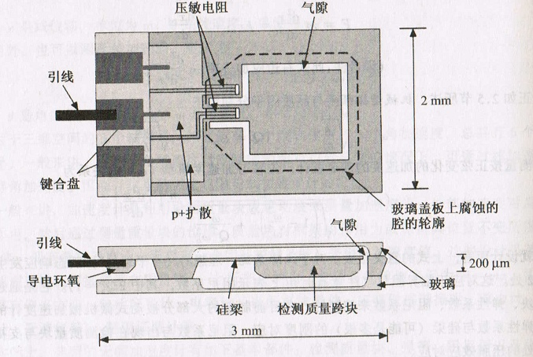

Slide 16
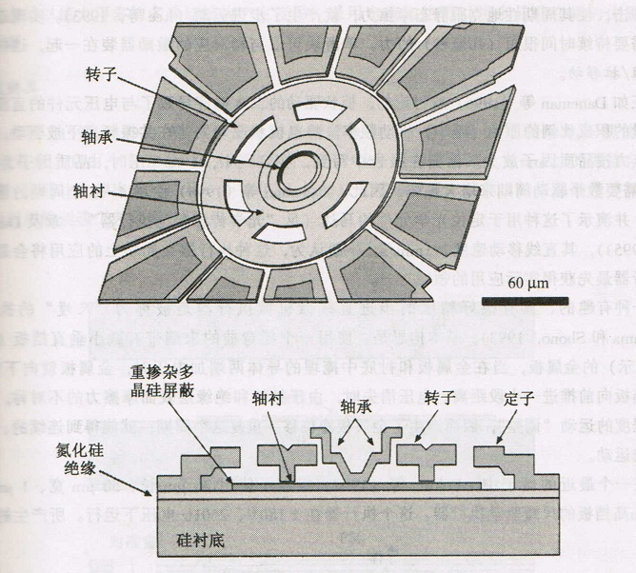

Slide 17
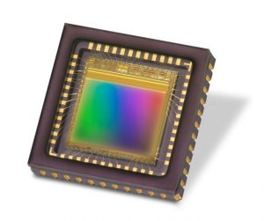
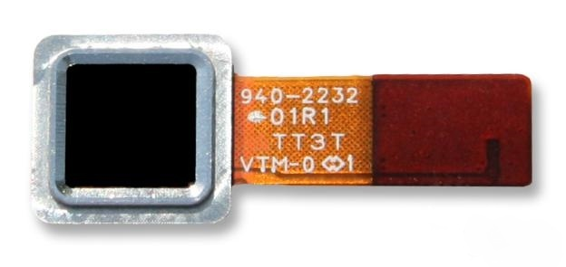

Slide 18
§1.1 传感器技术发展的重要性
是信息技术的三大支柱之一（传感与控制、通信、计算机）；
应用领域越来越广泛；
世界发达国家重点研究与开发的对象之一；
现代传感技术的发展远远不能满足社会的需求；
是提高产品竞争力的强有力的手段；
二十世纪是计算机的世纪，二十一世纪将是传感器的世纪。

Slide 19
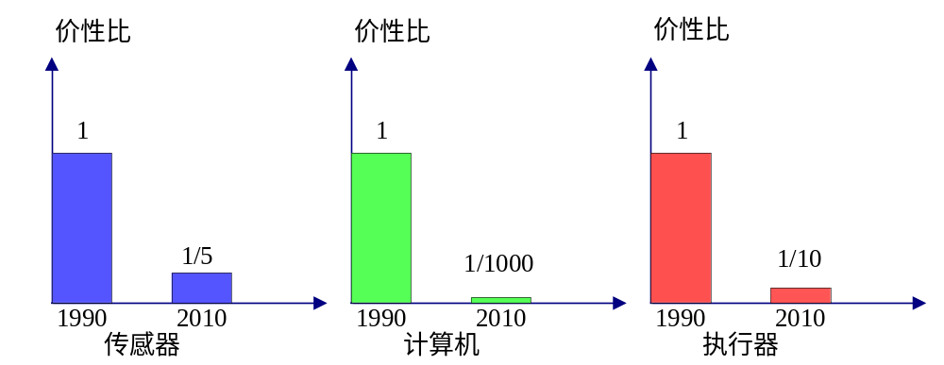
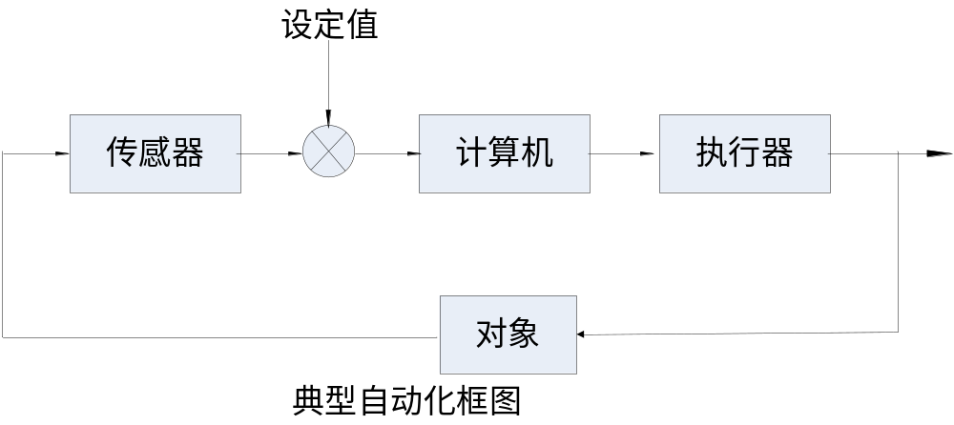
§1.2 智能传感器发展的历史背景
1. 现代自动化系统对传感器最基本和最急切的要求是降低现行传感器的
价格性能比
2. 典型自动化系统中传感器的位置和作用

Slide 20
3. 人类自动化的历史进程
  1) 首先发展了执行器，导致了“工业革命”，如：蒸气机的出现；
  2) 计算机的出现，产生了“信息革命”；
  3) 传感器的应用，导致了“自动化时代”的到来。
目前，传感器的发展处于拖后腿阶段。
4. 传统的传感器已达到其技术极限，而且有以下几种严重不足：
1) 结构尺寸大，频响特性差（与质量、大小有关）；
2) 输入－输出存在非线性，且随时间而漂移；
3) 受环境的影响严重；
4) 信噪比低，易受噪声干扰；
5) 存在交叉灵敏度，选择性、分辨率不高，导致性能低；
6) 传统传感器大多是“手工艺品”，因此成本高。
5. 现代自动化系统对传感器的要求

Slide 21
  1) 现代自动化系统对传感器的要求；
  2) 应用领域的不断扩展，特殊领域需要多参量同时测量；
  3) 数字化、智能化、标准化。
自动化系统：50～60年代是集中控制
70年代是分散性控制（DCS系统）
80年代是基于现场总线的开放型控制系统（FCS系统），该系统的特点：
  传输数字信号，提高可靠性和抗干扰能力；节省现场与控制室的
  连接导线，简化系统的布线和设计；
  总线采用统一标准，使系统具有开放性，有影响的几种总线标准；
  采用智能化，控制职能分散下放到现场装置的原则，必须使用智
  能传感器。

Slide 22
§1.3 智能传感器的功能与特点
1. 功能
1）自校零（消除零漂）、自标定（输出值对应的输入值）、自校正（输出特性的变化）
2）自动补偿零点温漂、灵敏度温漂；
3）自动采集数据，对数据进行预处理；
4）自动进行检测、自选量程、自寻故障；
5）数据存贮、记忆与信息处理功能；
6）双向通讯、标准化数字输出或者符号输出功能；
7）判断、决策处理功能。
2. 特点
1）精度高：通过多项功能（1）、（2）、（3）保证；
2）高可靠性与高稳定性：由功能（2）、（4）、（7）保证；
3）高信噪比与高的分辨力：由功能（5）、（7）保证，

Slide 23
通过数据处理除去输入数据中的噪声；通过数据融合、神经网络技术消除
交叉灵敏度的影响；
  4）强的自适应性；
  5）低的价格性能比
通过采用廉价的集成电路工艺和芯片以及强大的软件来实现，大大降
低了传感器本身的价格。
最早研发出的智能型传感器有：
honeywell、ST－3000（压阻式）
Smar、LD302（电容式）
日本横河：EJA型（谐振式）
3．我国在这方面的现状与差距

Slide 24
§1.4 智能传感器的概念与传感器系统
1. 智能传感器系统
就是传感器（包括信号调理电路）、计算机（信号处理）和通讯技术（对外通信）的结合，有两个主要研究方向：智能传感器系统（偏重智能化）与微传感器系统（偏重微小化）。
2. 定义
传感器（通过信号调理电路）与微处理器赋予智能的结合，兼有信息检测与信息处理功能的传感器就是智能传感器。
3. 智能化功能
具备学习、推理、感知、通讯以及管理等功能。
4. 模糊传感器
能够在线实现符号处理的功能。
5. 英文名称
English ：Intelligent sensor
American：Smart sensor，Integrated smart sensor
本书作者：Intelligent sensor system

Slide 25
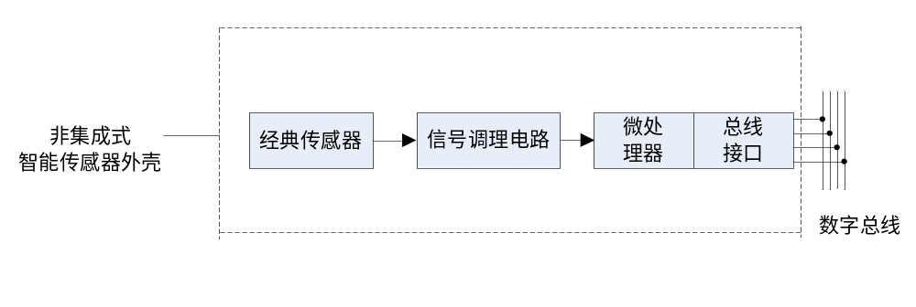
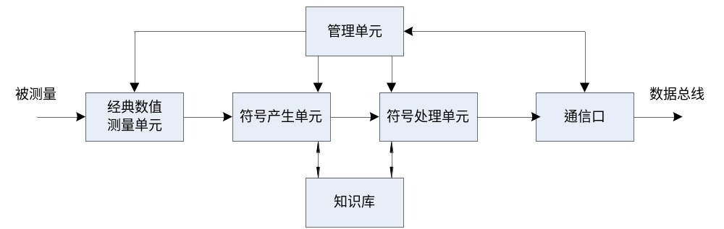
§1.5 智能传感器的实现途径（三条途径）
1. 非集成化实现
将上述电路组合为一个整体，经开发配置可进行通讯、控制、自校正、自补偿、自诊断等功能的智能化软件，如ST-3000。
模糊传感器也是一种非集成化的智能传感器 。

Slide 26
关键问题：软件功能的设计
2. 集成化的实现
采用微机械加工技术和大规模集成电路技术，称为集成智能传感
器（Integrated smart /Intelligent sensor），该技术也称为集成微型传
感技术
其特点如下：
  1）微型化
血液流量计、发动机叶片表面的气体流速和压力传感器。
  2）结构一体化
传统的加工方法存在蠕变、迟滞、非线性特性。
  3）精度高
减少引线长度带来的寄生参量的影响。
  4）多功能
在同一硅片上可制作不同功能的多个传感器。

Slide 27
ST－3000 可测压力、压差、温度三种参量。
5）阵列式
可在8mm×8mm上制作有1024（32×32）个面阵触觉敏感触点。
优点：消除传感器的时变误差和交叉灵敏度的影响，提高传感器的
可靠性、稳定性和分辨能力；实现从点测量到面测量乃至立体测量的跨越。
6）全数字化
通过微机械加工技术制作合适的微结构，使其固有谐振频率可以设
计成某种物理参量的单值函数，通过检测其谐振频率来检测被测物理
量。
7）使用方便、操作简单
集成化智能传感器的发展趋势：
a）多功能化与阵列化，软件功能的增强；
b）发展谐振式传感器，结合软件信息处理功能。

Slide 28
存在的问题：主要是工艺上的。
3.混合实现
将1和2 两种方式结合起来，可能的混合集成方式有：
总线接口、微处理器、信号处理电路、集成化敏感单元的不同组合。
4. 集成式智能传感器的几种形式（按智能化程度来分）
  1）初级形式（smart sensor）
敏感单元＋（智能）信号调理电路。
  2）中级形式
在初级形式基础上增加微处理器单元，智能化功能由软件实现。
3）高级形式
敏感单元多维、阵列化，信息处理软件功能更强大。

Slide 29
§1.6 智能传感器的发展趋势
智能传感器融合计算机技术和其他科学技术，正朝着单片集成化、微型化、网络化、系统化、高精度、多功能、低成本、高可靠性与安全性的方向发展。
1. 采用新机理、新材料、新技术、新工艺
用于战场上监测士兵身体状态的可印刷化学传感器；具有电致变色的新型智能材料。
2. 微型化技术与低功耗技术的应用
采用MEMS技术可研制出各种功能的传感器，如：智能微尘，可植入动物体内的生物电极；战场上用于侦察监测的人工“蜜蜂”。
3. 智能信息处理技术的广泛应用
生物智能、人工智能与计算智能；
数据融合、信息融合与知识融合。
4. 传感器的网络化
传感器、感知对象与观察者构成了传感器网络的三要素，传感器及泛在传感器网络将成为物联网、云计算、智慧地球等概念的支撑技术。

